Slide 1
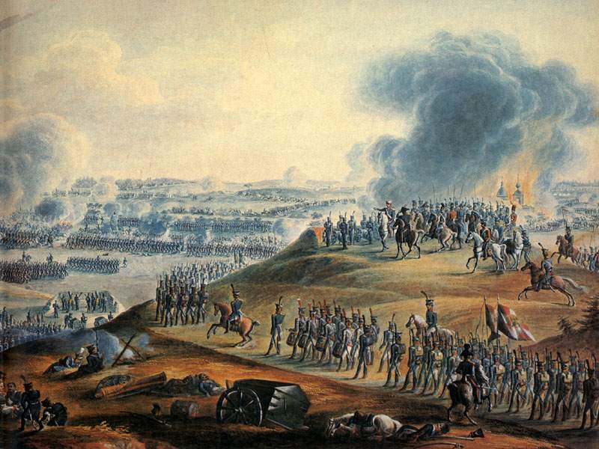
ГЕРОЯМ ОТЕЧЕСТВЕННОЙ ВОЙНЫ 1812 ГОДА ПОСВЯЩАЕТСЯ…

Slide 2
Цели мероприятия:
показать историческое значение и источники победы России в Отечественной войны1812 года;
воспитывать обучающихся на ярких примерах героизма русской армии, приобщать к архивным материалам, литературным и историческим источникам, свидетельствующим о храбрости русского воина, готовности стоять насмерть, защищая Родину.

Slide 4
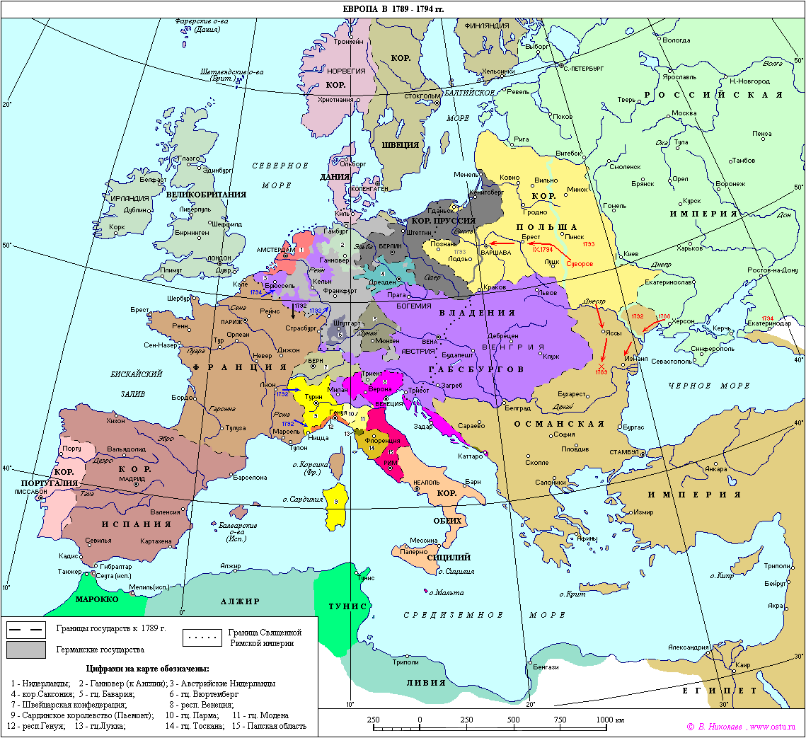

Slide 5
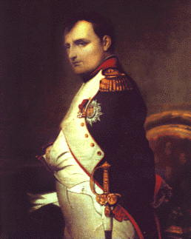
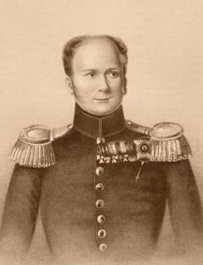
Бородинское сражение

Slide 6
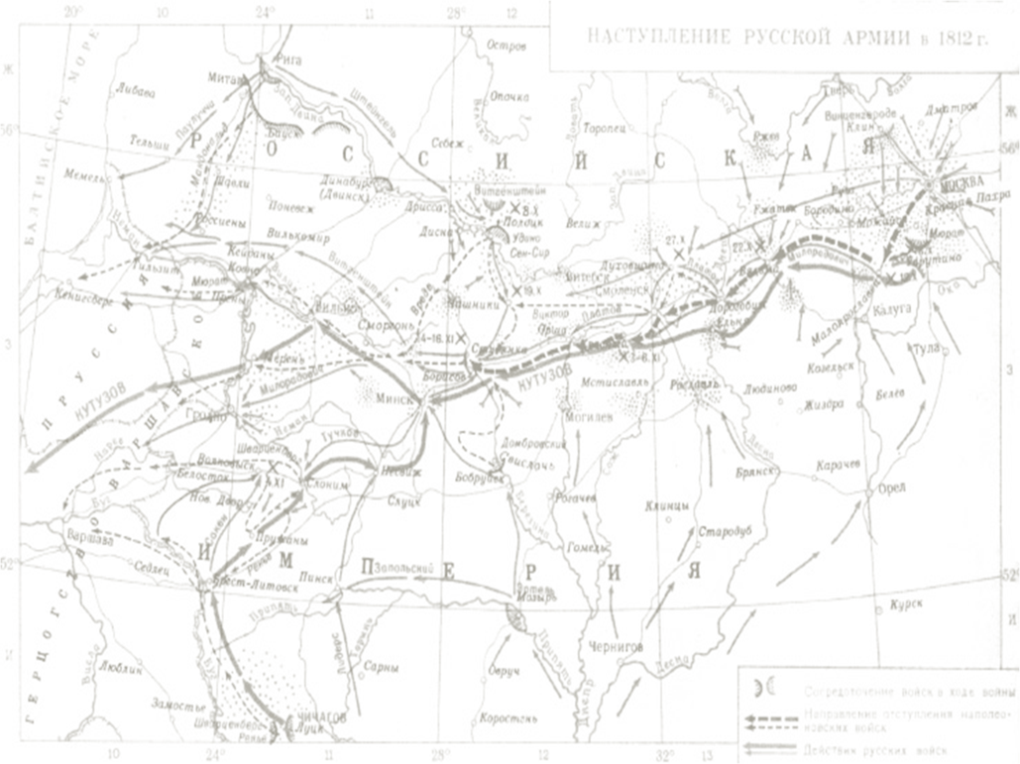
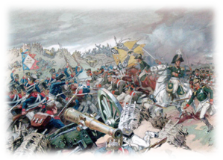
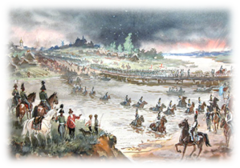
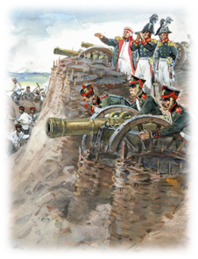
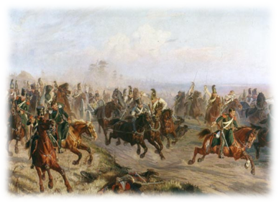
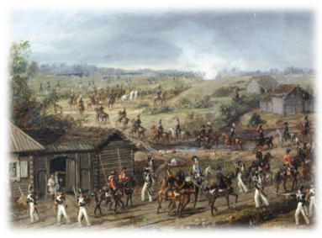
Бородинское сражение
26 августа 1812 года
Бородинское сражение
26 августа 1812 года

Slide 7
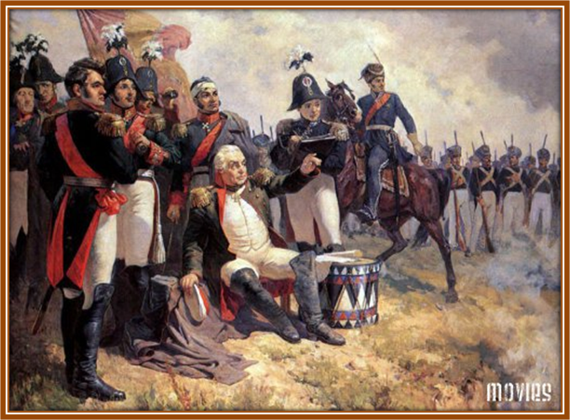
«Сей день пребудет вечным памятником мужества и отличной храбрости российских воинов, где вся пехота, кавалерия и артиллерия дрались отчаянно. Желание всякого было умереть на месте и не уступить неприятелю», – так оценил итоги битвы М.И. Кутузов.
Кутузов на командном пункте в день Бородинского сражения. А. Шепелюк (1951)

Slide 8
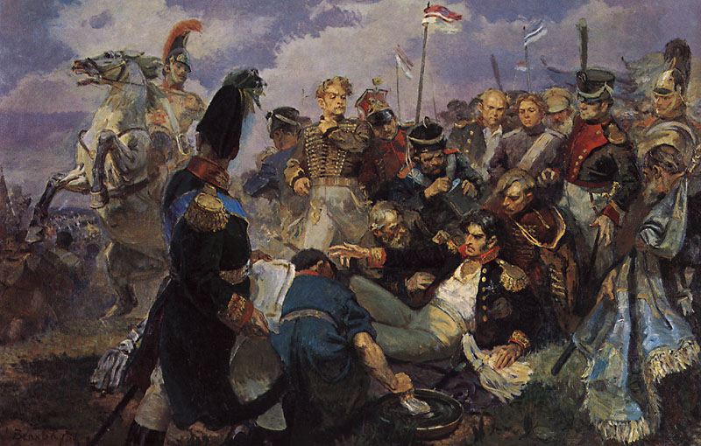
Умирающий Багратион

Slide 9
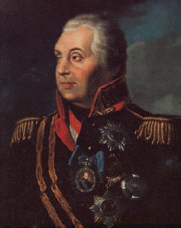

Slide 10
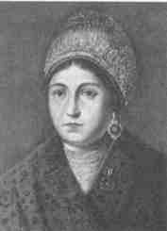
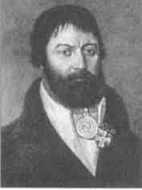
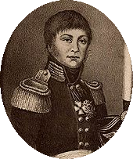
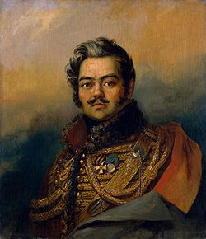
В войне 1812 года были крестьянские и армейские партизанские отряды
Васелиса Кожина
Герасим
Курин
А. Фигнер
Д. Давыдов

Slide 11
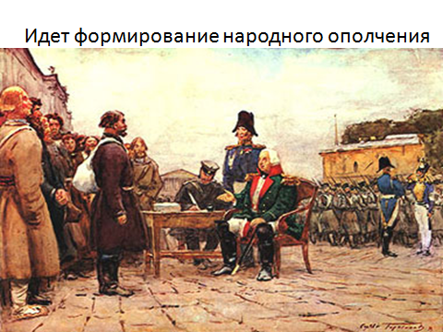

Slide 12
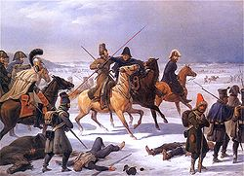
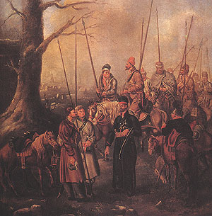
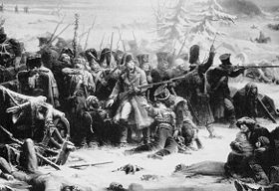

Slide 13
Д.В. Давыдов

Slide 14
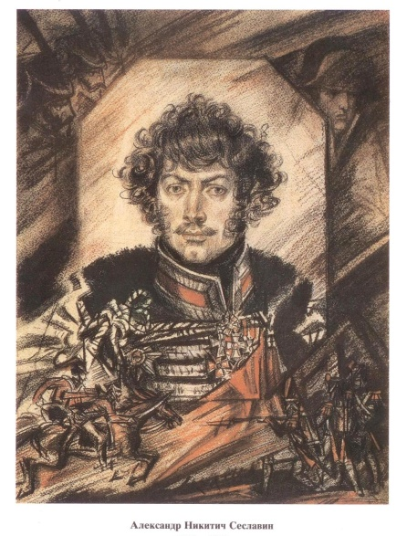
А.Н. Сеславин

Slide 15
А.С. Фигнер

Slide 16
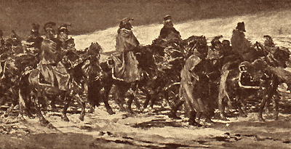

Slide 17
«У русского царя в чертогах есть палата,
Но не найдете в ней ни серебра, ни злата…»

Slide 18
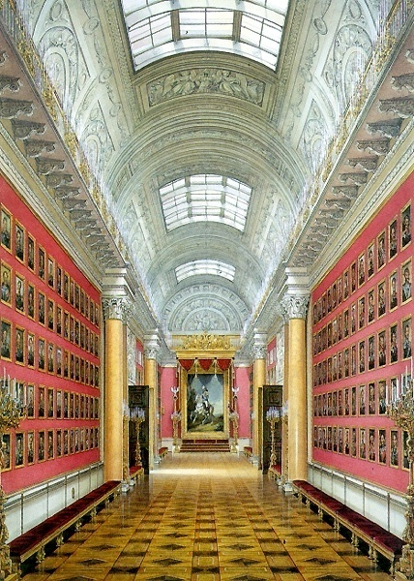
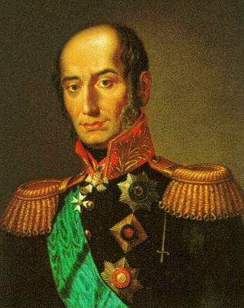
Барклай-де-Толли Михаил Богданович
(1761-1818)
«Стоическое лицо Барклая есть
одно из замечательных в нашей истории».
А. С. Пушкин

Slide 19
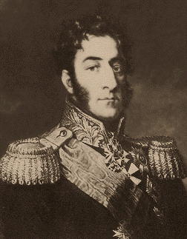
Багратион Петр Иванович
(1765-1812)
Когда все русское за родину стремилось,
Он двинулся с мечом – и пал –
и стихнул гром.
Герой! Отечество в тебе одном
Ста тысячи сынов лишилось!
«Русский вестник», 1812

Slide 20
Кутузов Михаил Илларионович
(1745-1813)
Маститый страж страны державной,
Смиритель всех ее врагов.
А.С. Пушкин

Slide 21
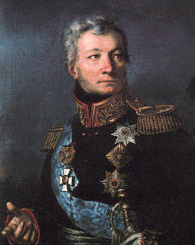
Тормасов Александр Петрович
(1752-1819)

Slide 22
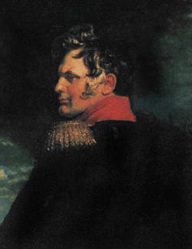
Ермолов Алексей Петрович
(1777-1861)

Slide 23
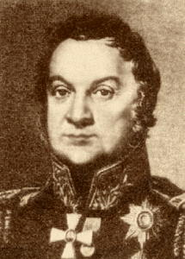
Дохтуров Дмитрий Сергеевич
(1756-1816)

Slide 24
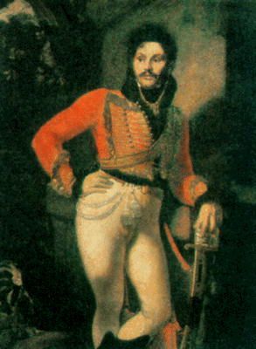
Давыдов Денис Васильевич
(1781-1839)

Slide 25
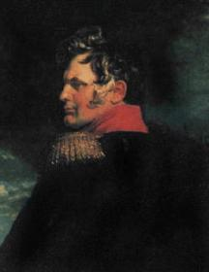

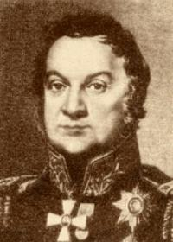

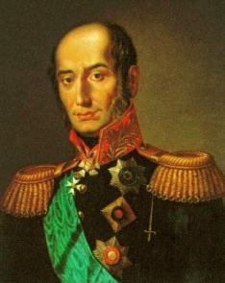
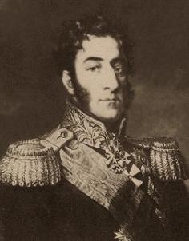

Slide 26
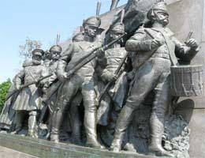
Кутузов говорил: «Я счастлив, предводительствуя русскими. Но какой полководец не поражал врагов, подобно мне, с сим мужественным народом!»
Своего солдата никогда не забудут русские душой люди. Во всех городах и селах, где оставила свой след война 1812 года, поставлены памятники, соборы, открыты музеи и экспозиции, в память о тех, кто, не пожалев живота своего, встал на защиту Родины, кто с дрожью в голосе от волнения тогда произнес для всех и прежде всего для самого себя: “Это моя Земля!”

Slide 27
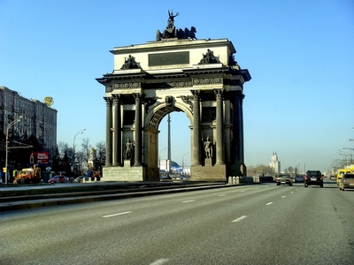

Slide 28
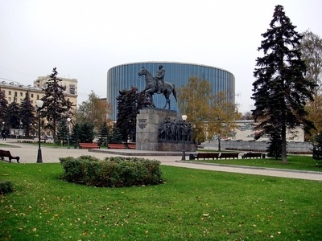

Slide 29
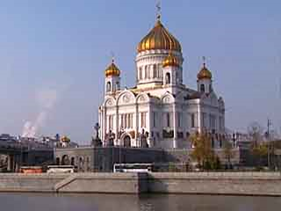

Slide 30
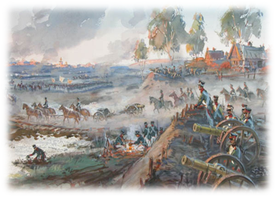
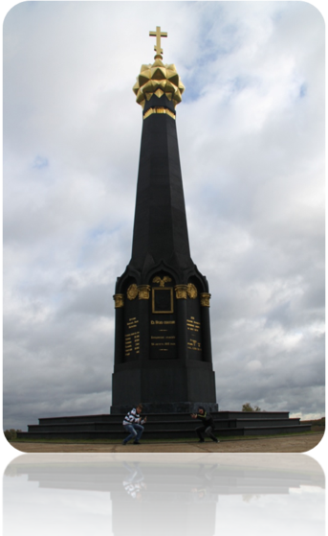
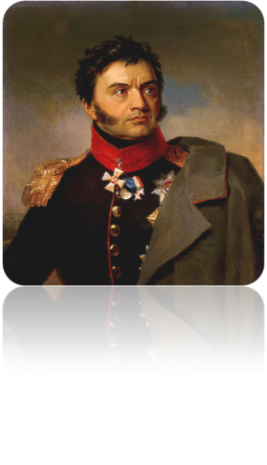
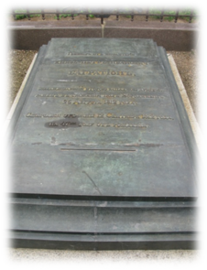
Батарея Раевского.

Slide 31
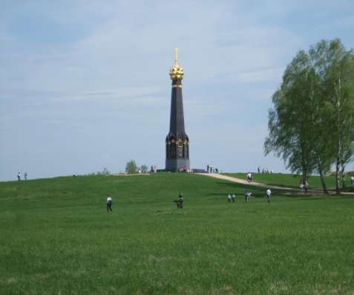
Высокий курган, находившийся в центре русской позиции, господствовал над окружающей местностью. На нём была установлена батарея, располагавшая к началу боя 18 орудиями. Оборона батареи возлагалась на 7-й пехотный корпус генерал-лейтенанта Раевского. Около 3 часов дня французы открыли перекрёстный огонь с фронта и флешей из 150 орудий по батарее Раевского и начали атаку. Встреченные с фронта, флангов и тыла упорным огнём оборонявшихся, кирасиры были отброшены с огромными потерями (батарея Раевского за эти потери получила от французов прозвище «могила французской кавалерии»).
Бородинское поле. Главный монумент на месте, где была батарея Раевского
Notes:
После знакомства с начальной информацией на данном слайде для появления следующей информации щелкнуть по кнопке i. Для перехода к следующему слайду щелкнуть по данному слайду.
31

Slide 32
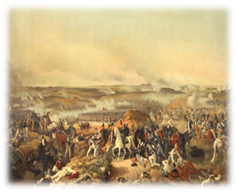
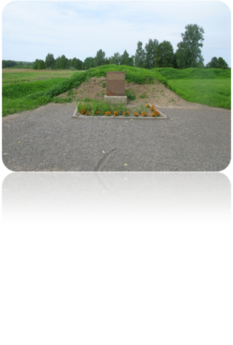
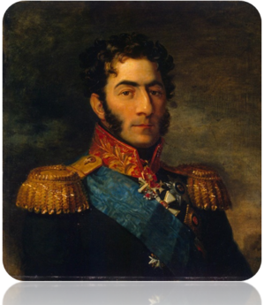
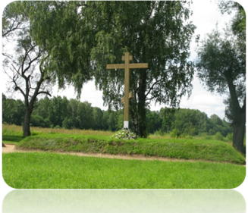
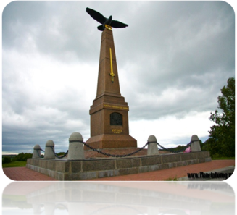
Багратионовы флеши

Slide 33
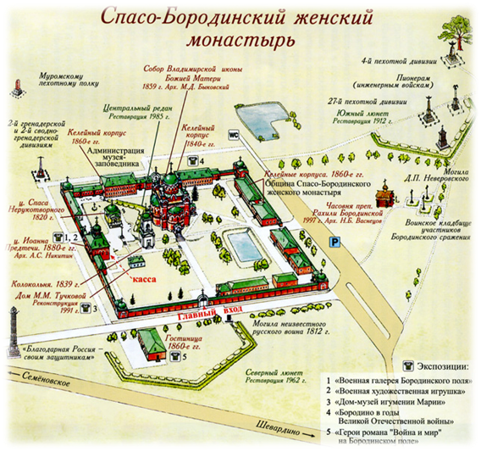
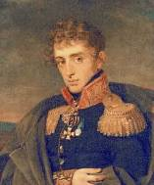


А.А. Тучков IV.
Игуменья Мария
Церковь Усекновения Главы Иоанна Предтечи.
Notes:
После знакомства с начальной информацией на данном слайде для появления следующей информации щелкнуть по кнопке i. Для перехода к следующему слайду щелкнуть по данному слайду.
33

Slide 34

Напрасно ждал Наполеон,
Последним счастьем упоенный,
Москвы коленопреклоненной
С ключами старого Кремля:
Нет, не пошла Москва моя
К нему с повинной головою.
Не праздник, не приемный дар,
Она готовила пожар
Нетерпеливому герою.
А.С. Пушкин

Slide 35
Посреди огромного Бородинского поля издалека виден величественный комплекс Спасо-Бородинского монастыря, основанного как памятник героям Отечественной войны 1812 года и ставшего памятником вечной и верной супружеской любви. Спасо-Бородинский монастырь был основан Маргаритой Михайловной Тучковой (урожденной Нарышкиной) на месте гибели ее мужа, генерала Александра Алексеевича Тучкова IV. Монастырь обрел громкую славу во всей России. Настоятельницей монастыря стала Маргарита Тучкова (игуменья Мария). На территории монастыря была построена церковь Усекновения Главы Иоанна Предтечи. Храм получил свое название не случайно: в этот праздник совершаются молебны в память воинов, погибших за Родину.

